Slide 1

фыфывфывфывфывфыыыыыыыыыыыыыыыыыыыыыыыыыыыыыыыыыыыыыыыыыыыыыыыыыыыыыыыыыыыыыыыыыыыыыыыыыыыыыыыыыыыыыыыыыыыыыыыыыыыыыыыыыыыыыыыыыыыыыыыыыыыыыыыыыыыыыыыыыыыыыыыыыыыыыыыыыыыыы
2019 жылдың
атқарылған жұмыстар есебі

Slide 2
Тапсырыс беруші мекемелер бойынша табыс көлемі
Өндірістік-экономикалық көрсеткіштер,
инвестициялық жоспарлар туралы
мың теңге
№ | Көрсеткіш атауы | 2019 жыл |  | ауытқуы -/+ | Орынд., %
 |  | жоспар | нақты
Барлығы «ОТК» бойынша:
1 | «МаңғыстауМұнайГаз» АҚ | 8 492 212 | 8 444 435 | -47 777 | 99%
2 | «Оil Сonstruction Сompany» ЖШС | 1 052 832 | 1 119 205 | 66 373 | 106%
3 | «Oil Services Company» ЖШС | 2 193 571 | 2 227 166 | 33 594 | 102%
4 | «Мангистауэнергомунай» ЖШС | 150 993 | 154 876 | 3883 | 103%
5 | «Мунайтелеком» ЖШС | 31 599 | 27 213 | -4 387 | 86%
6 | Басқа да қосымша мекемелер | 1 054 801 | 1 048 569 | -6 232 | 99%
Барлығы: |  | 12 976 007 | 13 021 463 | 45 455 | 100%
соның ішінде МТКБ бойынша:
1 | «МаңғыстауМұнайГаз» АҚ | 641 789 | 711 372 | 69 583 | 111%
2 | «Оil Сonstruction Сompany» ЖШС | 23 183 | 17 617 | -5 566 | 76%
3 | «Oil Services Company» ЖШС | 547 710 | 561 681 | 13 971 | 103%
4 | «Мангистауэнергомунай» ЖШС | 61 655 | 61 928 | 273 | 100%
5 | «Мунайтелеком» ЖШС | 7 450 | 9 612 | 2162 | 129%
6 | Басқа да қосымша мекемелер | 219 354 | 283 467 | 64 113 | 129%
Барлығы: |  | 1 501 141 | 1 645 677 | 144 536 | 110%

Slide 3
Өндірістік-экономикалық көрсеткіштер,
инвестициялық жоспарлар туралы
мың теңге
Табыс пен шығындар
мың теңге
№ қ/с | Көрсеткіш атауы | 2019 жыл |  | ауытқуы -/+ | Орынд.
 |  | жоспар | нақты
1 | Жалпы табыс | 13 361 415 | 13 426 579 | 65 164 | 100%
1.1 | - соның ішінде МТКБ бойынша: | 1 501 140 | 1 645 676 | 144 535 | 110%
2 | Жалпы шығын, соның ішінде | 13 001 538 | 12 996 618 | -4 920 | 100%
2.1 | Сатылған өнімдердің және көрсетілген қызметтердің өзіндік құны | 11 826 602 | 11 928 648 | 102 046 | 101%
2.1.1. | - соның ішінде МТКБ бойынша: | 2 415 211 | 2 577 028 | 161 818 | 107%
2.2 | Жалпы және әкімшілік шығындары | 706 090 | 582 754 | -123 336 | 83%
3 | Жалпы пайда | 359 877 | 429 960 | 70 083 | 119%
3.1 | - соның ішінде МТКБ бойынша: | -914 070 | -931 353 | -17 282 | 102%

Slide 4

Еңбек ету барысында оң нәтиже көрсеткен қызметкерлерді және өндіріс көрсеткіштері бойынша
ерекшеленген құрылымдық бөлімшелерді атау арқылы еңбек тәртібі жағдайын талдау,
сондай-ақ тәртіптік жазаға тартылған қызметкерлердің сандық көрсеткішін атау
«Алтын қағидалар»
КӨЛІКТІ ЖҮРГІЗУ
КеЗІНДеГІ ҚАУІПСІЗДІК
Қауіптілігі жоғары жұмыстар тек
қолданыстағы наряд-рұқсаттармен
ғана жүргізілуі тиіс
Жұмысты бастар алдында ажыратуды тексеріңіз және көрсетілген жеке қорғаныс құралдарын пайдаланыңыздар
Жұмысқа дайын болу
Әрқашан жүргізу кезіндегі қауіпсіздікті сақтаңыз
Тұйық кеңестікте кірер алдында рұқсат алыңыз
Биіктікте жұмыс жасау кезінде өзіңізді құлаудан сақтаңыз
Қозғалыстағы жабдықтан кауіпсіз арақашықтықта болыңыз
Жүк көтеру операциалары кезіндегі кауіпсіздік

Slide 5
Еңбек ету барысында оң нәтиже көрсеткен қызметкерлерді және өндіріс көрсеткіштері бойынша
ерекшеленген құрылымдық бөлімшелерді атау арқылы еңбек тәртібі жағдайын талдау,
сондай-ақ тәртіптік жазаға тартылған қызметкерлердің сандық көрсеткішін атау
«ОТК» ЖШС қызметкерлерін 2019 жыл бойынша арнайы
киіммен және аяқ киіммен қамтамасыз ету туралы ақпарат
Жеке қорғаныс құралдарының (ЖҚҚ) атауы | МТКБ бойынша ЖҚҚ саны
 | жоспар | нақты
жаздық арнайы киім | 174 | 174
қыстық арнайы киім | 84 | 84
жаздық арнайы аяқ киім | 153 | 153
қыстық арнайы аяқ киім | 65 | 65
Notes:
Ескертпе:
ЖШС «ЖАНАРЫС»-пен ЖҚҚ бойынша ұзақ мерзімге келісім шарт жасалған (1 509 дана) және ЖШС «ZHAMAL-AI LTD» (1 895 дана).
ЖШС «ЖАНАРЫС»-пен ЖҚҚ бойынша ұзақ мерзімге келісім шарт жасалған (647 дана) және ЖШС «ZHAMAL-AI LTD» (584 дана). 2016 жылдың соңына дейін 340 дана ЖҚҚ сатып алынып, жұмысшыларға таратылады. 1 039 дана қыстық арнайы киімдер тендері 25.07.2016ж. Жарияланды. 2017жылға ұзақ мерзімдегі келісім шарт бойынша ЖҚҚ саны 828, біздегі сұраныс саны 646. Атап айтқанда, салалық нормаларға сәйкес тегін берілетін арнайы киім, арнайы аяқ киім және басқа да жеке қорғану құралдарын беру көзделген. Жұмысшыларға жылдың суық мезгіліне дейін жылы арнайы киім және арнайы аяқ киім беріледі. Жылы киім мен аяқ киім қызметкерлерге 01.10.2016 ж. бастап, 15.10.16 ж. дейін беріледі, қызметкерлер жылы арнайы киіммен 100% - ға қамтамасыз етілетін болады.
«ZHAMAL-AI LTD» ЖШС-мен ЖҚҚ жеткізу № 227-16 ұзақ мерзімді келісім-шарт 15.06.2016 жылы құрылды (бәтеңке - 1697 жұп, етік - 657 жұп). 61 жұбы 2017 жылға өтеді. Барлық КБ қызметкерлері 31.08.2016 жылға дейін жазғы арнайы аяқкиіммен қамтамасыз етіледі.
13.06.2016ж. тендер жарияланды ол өтпей калды. 28.07.2016ж. тендер қайта жарияланды ашылуы 16.08.2016ж. қарауға және қорытындысын шығаруға 10 күн беріледі және 10 күн келісім шарт құруға, 45 күн арнайы аяқкиімді дайындауға және жеткізуге беріледі. Жеткізудің жоспарланған мерзімі 17-ші қыркүйек. Өтінім бойынша 2 464 жұп арнайы аяқкиім, оның ішінде: 1 838 жұп – 2016 жылғы қажеттілік, 626 жұп - 1-тоқсан 2017 жылғы қажеттілік.

Slide 6
Еңбек ету барысында оң нәтиже көрсеткен қызметкерлерді және өндіріс көрсеткіштері бойынша
ерекшеленген құрылымдық бөлімшелерді атау арқылы еңбек тәртібі жағдайын талдау,
сондай-ақ тәртіптік жазаға тартылған қызметкерлердің сандық көрсеткішін атау
Жол көлік оқиғаларының
салыстырмалы көрсеткіштері 2016-2019 ж.ж.
Оқиғалар түрлері | 2016 | 2017 | 2018 | 2019
Соқтығысу | 3 | 3 | 1 | 1
Тұрған көлікке соқтығысу | 1
Аударылу | 3 |  | 1
Басқалары | 2
Барлығы МТКБ бойынша: | 9 | 3 | 2 | 1

Slide 7
2019 жылғы жол қозғалыс ережесін бұзу жөнінде мәлімет
Еңбек ету барысында оң нәтиже көрсеткен қызметкерлерді және өндіріс көрсеткіштері бойынша
ерекшеленген құрылымдық бөлімшелерді атау арқылы еңбек тәртібі жағдайын талдау,
сондай-ақ тәртіптік жазаға тартылған қызметкерлердің сандық көрсеткішін атау

Slide 8
Мекемедегі өндірістік жарақат пен кәсіби ауруларға талдау жасау
Мекемедегі өндірістік жарақат пен жазатайым
оқиғаларға сараптама жасау диаграммасы (2015-2019 жж.)

Slide 9
Өндірістік-экономикалық көрсеткіштер,
инвестициялық жоспарлар туралы
2019 ж шикізат және материалдар бойынша жоспардың орындалуы
№ | Көрсеткіштер атауы | жоспар |  | нақты |  | %, қаражат көлемі | %, саны
 |  | мың тг | саны, дана | мың тг | саны, дана
1 | Автошиналар | 62 196 | 729 | 51 680 | 729 | 83% | 100%
2 | Қосалқы бөлшектер және материалдар | 192 678 | - | 185 018 | - | 96% | -
3 | Жанар-жағармай материалдары | 302 377 | - | 282 322 | - | 93% | -
БАРЛЫҒЫ: |  | 557 251 | - | 519 020 | - | 93% | -
Ескерту: Шикізат және материалдар жоспар бойынша нақты орындалып, қамтамасыз етілді. Сатып алу кезінде ашық тендер арқылы төмендеу есебінен қаражат үнемделді.

Slide 10
Еңбек ету барысында оң нәтиже көрсеткен қызметкерлерді және өндіріс көрсеткіштері бойынша
ерекшеленген құрылымдық бөлімшелерді атау арқылы еңбек тәртібі жағдайын талдау,
сондай-ақ тәртіптік жазаға тартылған қызметкерлердің сандық көрсеткішін атау
Марапаттау және тәртіптік жаза қолданылғаны жөніндегі мәліметтер
2019 ж. марапатталған қызметкерлер саны және марапат түрлері
«ҚМГ» ҰК АҚ | Энергетика министрлігі | Маңғыстау облысы әкімі | «ОТК» ЖШС | Барлығы
40 | 2 | 8 | 10 | 60
2019 ж. тәртіптік жазаға тартылған қызметкерлер саны және тәртіптік жаза түрлері
Ескерту | Сөгіс | Қатаң сөгіс | Еңбек шартын бұзу | Барлығы
23 | 4 | 3 | - | 30

Slide 11
Қызметкерлерді оқыту, біліктілігін көтеру, жұмысшы мамандықтарындағы қызметкерлерді даярлау және қайта даярлау туралы
2019 жылы «Қызметкерлердің мамандықтарын
көтеру мен даярлау» жөніндегі мәлімет
№ қ/с | Оқудың түрлері | 2019 жылдың жылдық есебіне нақты атқарылғаны |  | соның ішінде МТКБ бойынша нақты атқарылғаны
 |  | мың тенге | Оқытылғандардың саны | мың тенге | Оқытылғандардың саны
 | Серіктестік бойынша жалпы оқу: | 2 785 | 460 | 1 219 | 368
Соның ішінде:
1 | Өнеркәсіптік қауіпсіздік және өрт қауіпсіздігі талаптары бойынша оқу | 1 597 | 434 | 1 157 | 367
2 | Әкімшілік-басқарма қызметкерлерінің біліктілігін арттыру | 1 188 | 26 | 62 | 1

Slide 12
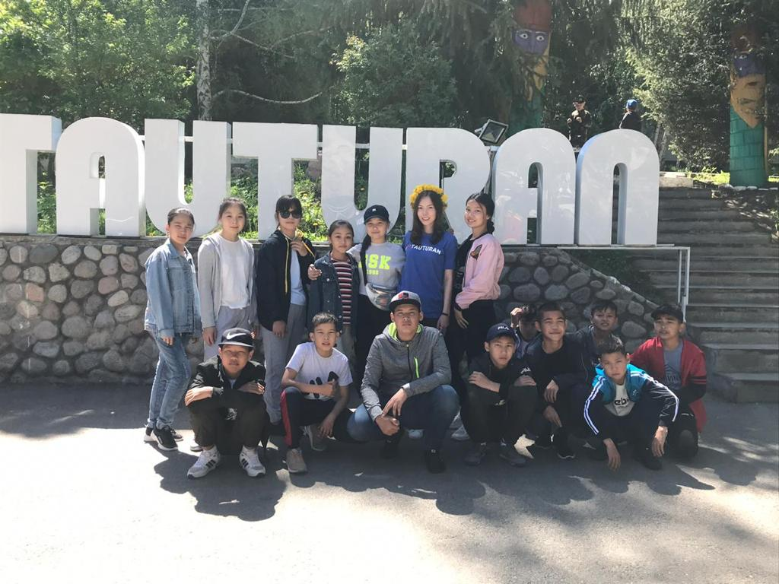
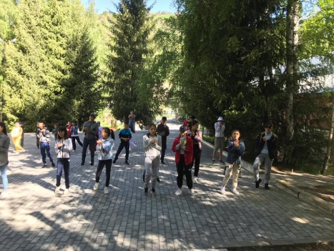
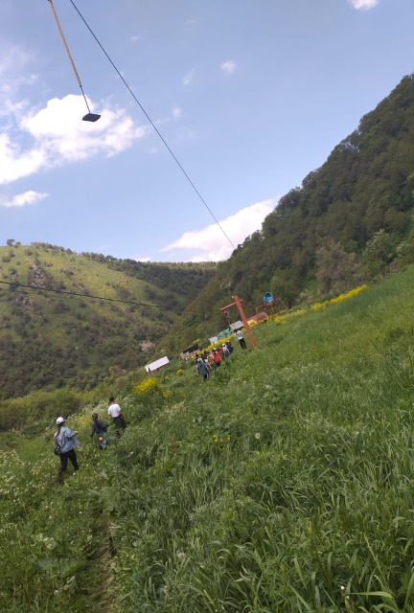
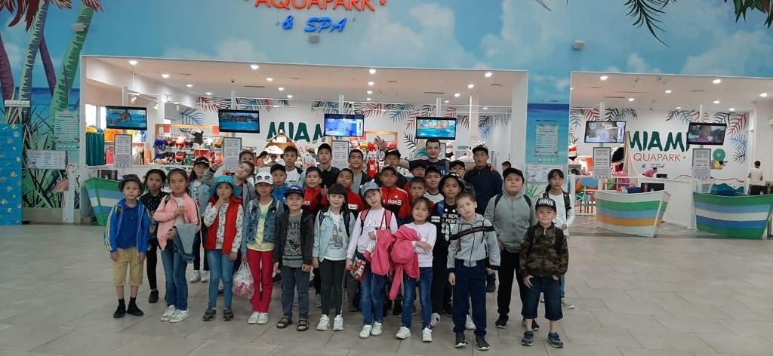
Кадр (қызметкерді дамыту және бағалау, кадрлық қормен жұмысты ұйымдастыру) және әлеуметтік-тұрмыстық мәселелер, мекемеде корпоративті шаралар өткізу туралы
Жаз мезгілінде мектеп жасындағы балалардың сауықтыру кешендерінде демалуы
«Тау-тұран» балалар лагері, Алматы қаласы
№ | Құрылымдық бөлімше |  | ОТК | Жолдама саны барлығы | Бағасы | Жалпы сомасы
1 | МТКБ |  | 80 | 80 | 180,00 | 14 400 000
2 | Әкімшілік басқармасы |  | 10 | 10 | 180,00 | 1800,000
 | Барлығы |  | 90 | 90 |  | 16 200 000

Slide 13
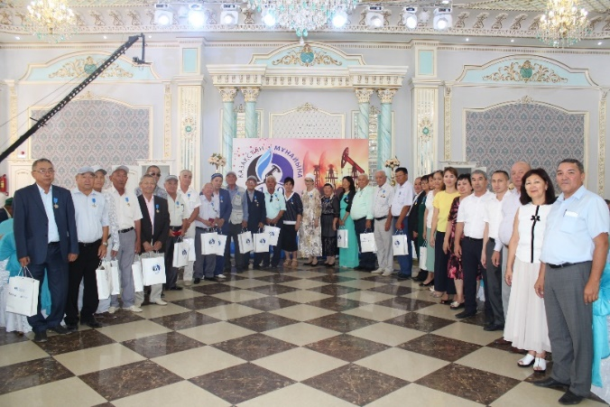
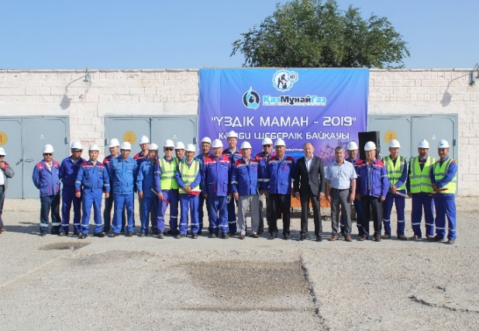
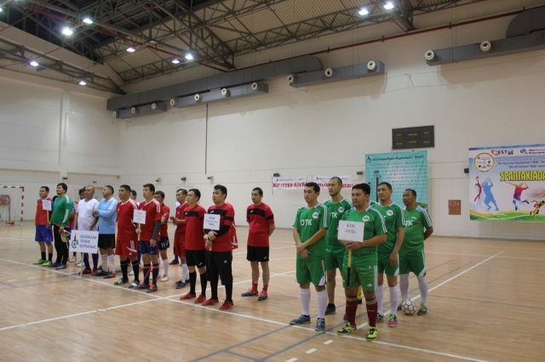
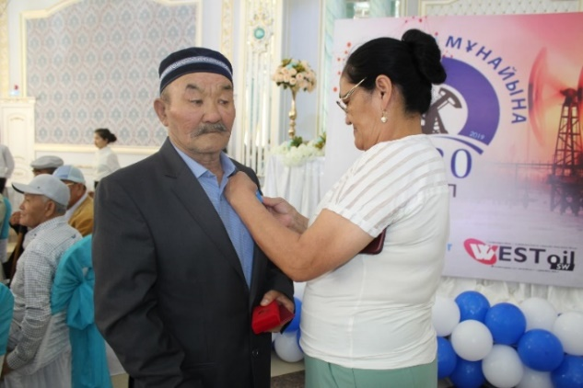
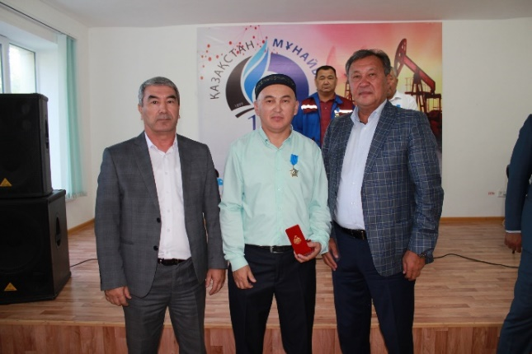
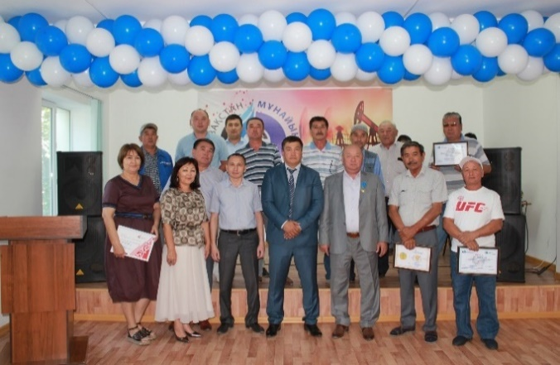
Мекемеде өткізілген коорпоративтік іс-шаралар
Қазақстан мұнайының 120 жылдық төл мерекесі
«Үздік маман – 2019» кәсіби шеберлік байқауы
«ОТК» ЖШС Спартакиадасы

Slide 14
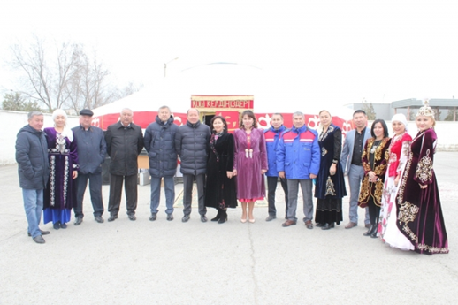
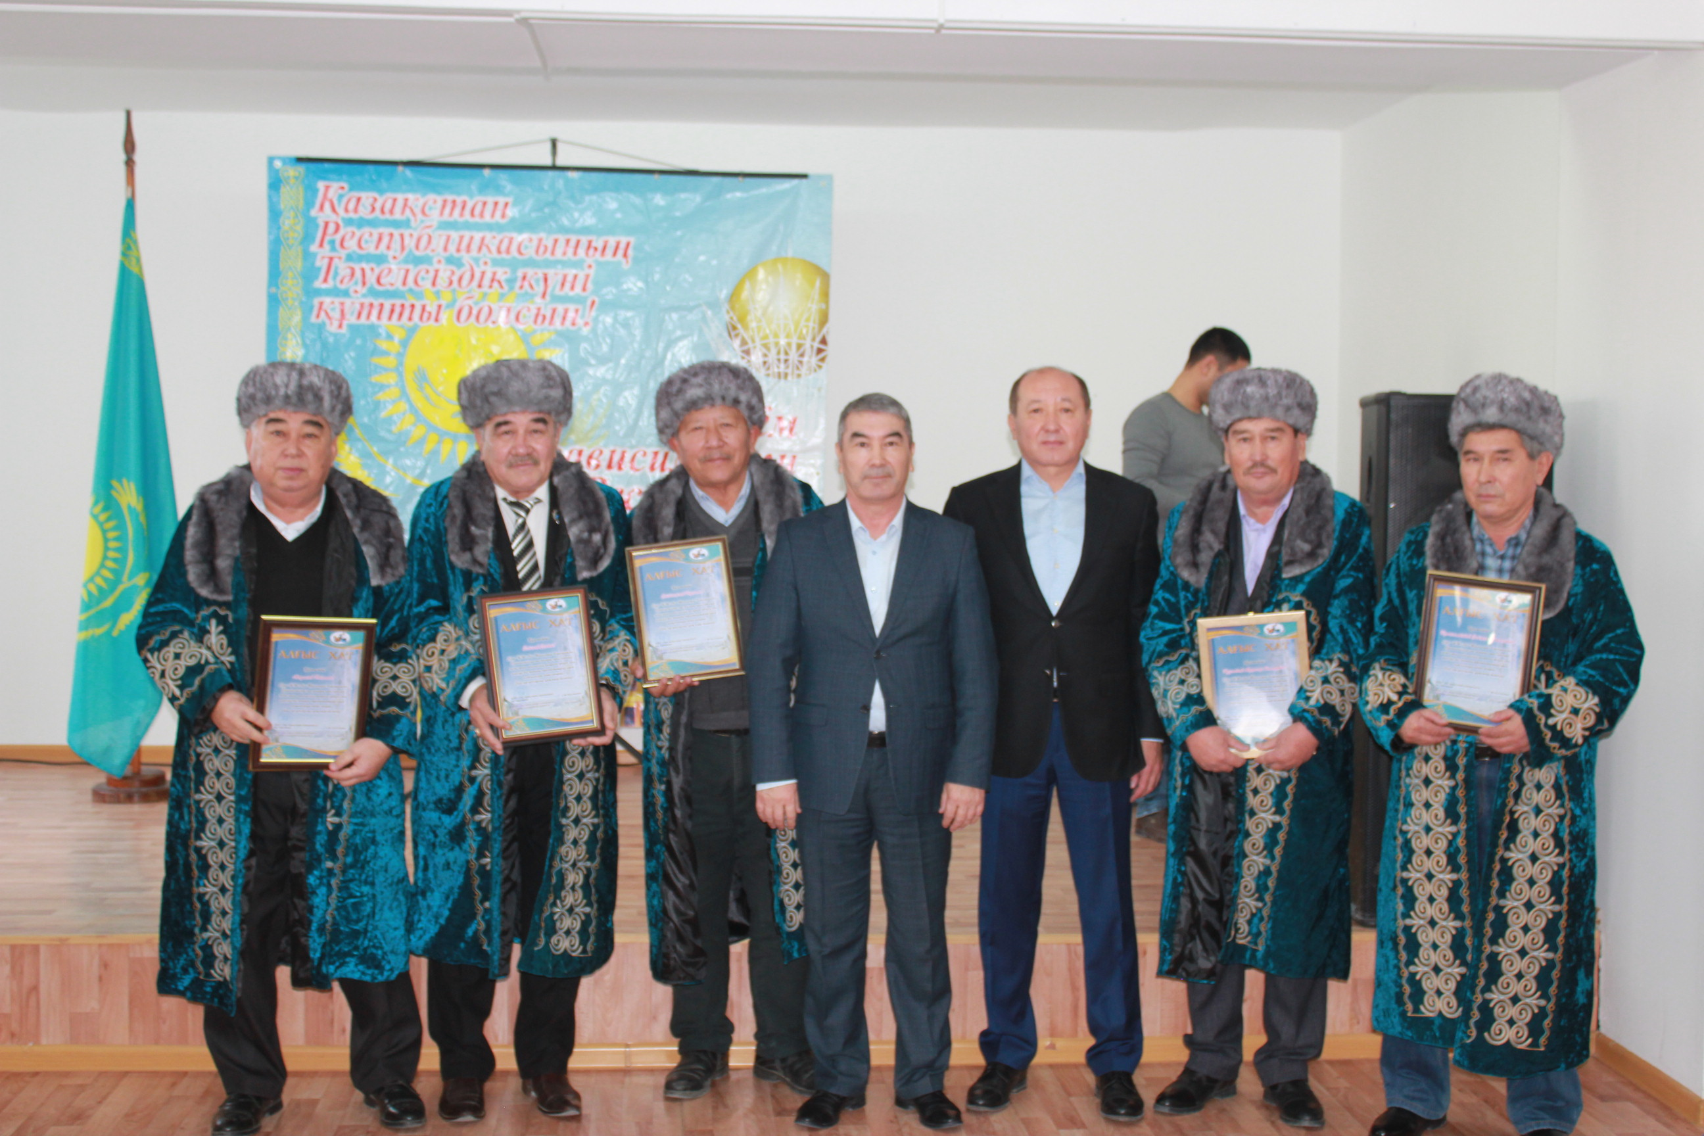
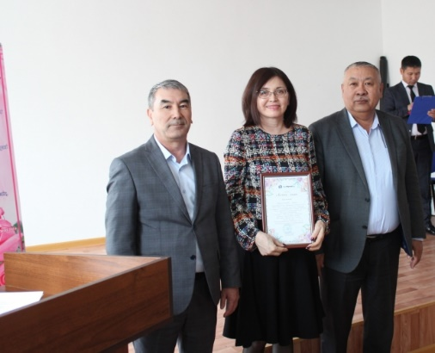
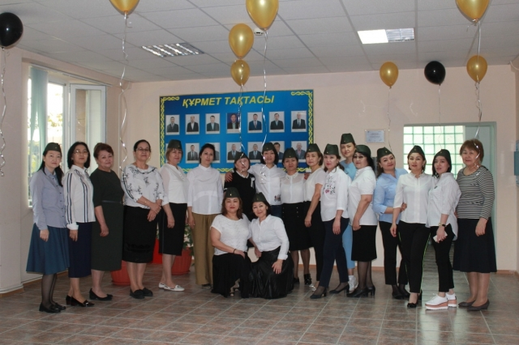
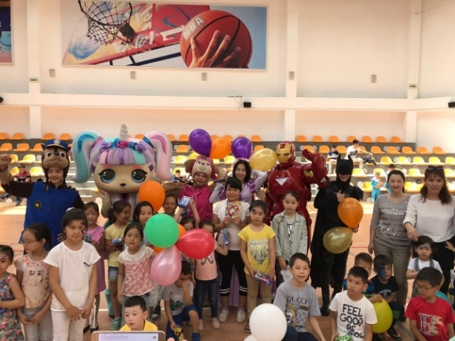
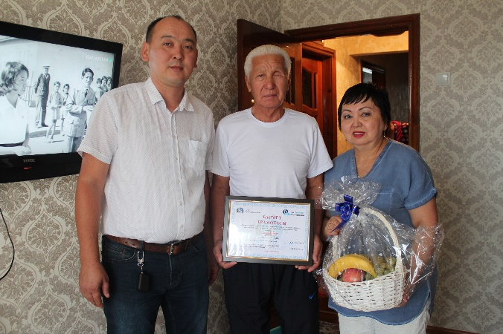
Мекемеде өткізілген коорпоративтік іс-шаралар
Зейнеткерге шыққан қызметкерлерді марапаттау
8 наурыз Халықаралық әйелдер мерекесі
Әз-Наурыз мейрамы
7 мамыр-Отан қорғаушылар күні
1 маусым - балаларды қорғау күні
Ардагерлерге құрмет көрсету сәті

Slide 15
Серіктестіктің ішкі құжаттарында және ұжымдық шартта қарастырылған "Әлеуметтік төлемдерді, өтемақылар мен кепілдіктерді ұсынуы туралы есебі
Әлеуметтік төлемдердің, өтемақылар мен
кепілдіктердің төленуін талдау
мың теңге
№ | Әлеуметтік төлемдердің, өтемақылар мен кепілдіктердің түрі | Қызмет-дің саны | Есептік кезеңдегі нақты сомасы | Негізі
1 | 50 жасты марапаттау (65 АЕК) | 2 | 329 | Ұжымдық шартқа №2 қосымша келісімінің 1.3.1, 1.3.2 тармақтары
2 | 55 жасты марапаттау (70 АЕК) | - | -
3 | 60 жасты марапаттау (75 АЕК) | 6 | 1136
4 | Қызметкер қайтыс болған жағдайда жерлеу рәсімін ұйымдастыруға отбасына (125 АЕК) | - | - | Ұжымдық шарттың 9.4.1 тармағы
5 | Зейнеткерлікке шыққан зейнеткер қайтыс болған жағдайда (50 АЕК) | 1 | 127
6 | Қызметкердің жақын туыстарын (жұбайы, зайыбы, балалары, ата-анасы) жерлеу рәсімін ұйымдастыруға (65 АЕК) | - | -
7 | Нәресте дүниеге келгенде (65 АЕК) | 5 | 821 | Ұжымдық шартқа №2 қос. келісімінің 1.3.3 тармағы
8 | Некеге тұрғанда (45 АЕК) | 1 | 114 | Ұжымдық шартқа №2 қос. келісімінің 1.3.4 тармағы

Slide 16
кестенің жалғасы
Әлеуметтік төлемдердің, өтемақылар мен
кепілдіктердің төленуін талдау
мың теңге
9 | Бала күтіміндегі қызметкерге бала 1,5 жасқа келгенше ай сайын (10 АЕК) | 1 | 303 | Ұжымдық шарттың 9.4.14 тармағы
10 | Медициналық қызмет көрсету | 408 | 9 300 | Ұжымдық шарттың 9.6 тармағы
11 | Балаларды сауықтыру, демалыс орындарына жолдама | 90 | 16 200 | Ұжымдық шарттың 9.4 тармағы.
12 | Материалдық көмекке мұқтаж қызметкерлерге | 11 | 1 847 | Ұжымдық шарттың 9.8 тармағы
13 | Зейнеткерлік жасқа шыққанда (ерлер - 63 жас әйелдер - 58 жас) | 6 | 7 325 | Ұжымдық шарттың 9.4.11 тармағы
14 | Халықаралық әйелдер күні мерекесі-8 наурызға (20 АЕК) | 19 | 960 | Ұжымдық шарттың 9.4.10 тармағы
15 | Халықаралық әйелдер күні мерекесі-8 наурызға (зейнеткерлерге) (20 АЕК) | 34 | 1 717
16 | Жүкті және босануына байланысты | - | - | "АНС" ЖШС 06.11.13г. шығ.№1373 хаты

Slide 17
кестенің жалғасы
Әлеуметтік төлемдердің, өтемақылар мен
кепілдіктердің төленуін талдау
мың теңге
17 | Қызметкердің еңбекке жарамсыздығы 30 күнтізбелік күннен артық болса, уақытша еңбекке жарамсыздықтың 31 күнінен бастап Жұмыс беруші оның айлық тарифтік мөлшерлеменің 50 пайызы мөлшерінде қосымша материалдық көмек көрсетеді. Бұл жағдайда Жұмыс беруші төлейтін материалдық көмек мөлшері бір күнтізбелік жылда 10 күні есебінен аспайды. | 1 | 90 | Ұжымдық шартқа №4 қосымша келісімінің 9.9.1 тармағы
18 | Өндірісте жарақат алған бұрынғы жұмысшыларға материалдық көмек | 2 | 623 | ҚР АК 937 б. 1т
19 | Бала кезден мүгедек балалары бар қызметкерлерге (65 АЕК) | 5 | 821 | Ұжымдық шарттың 9.4.9 тармағы
20 | Қызметкердің балаларын оқытуға материалдық көмек | 11 | 999 | Ұжымдық шарттың 9.7 тармағы

Slide 18
кестенің жалғасы
Әлеуметтік төлемдердің, өтемақылар мен
кепілдіктердің төленуін талдау
мың теңге
21 | 1 қыркүйек білім күніне орай мектеп жасындағы балаларға (10 АЕК) | 222 | 5 606 | Ұжымдық шартқа №4 қосымша келісімінің 9.4.15 тармағы
22 | Мұнайшылар күні мерекесіне жұмыс жасамайтын зейнеткерлерге (20 АЕК) | 266 | 13 433 | Ұжымдық шарттың 9.4.13 тармағы
23 | Еңбек демалысын беру кезінде қызметкердің денсаулығын жақсартуына (125 АЕК) | 190 | 59 969 | Ұжымдық шартқа №3 қосымша келісімінің 1.2.4 тармағы
24 | Наурыз мейрамы (50 АЕК) | 189 | 23 861 | Ұжымдық шартқа №3 қосымша келісімінің 1.3.5 тармағы
25 | Мұнайгаз кешені қызметкерлерінің күні (50 АЕК) | 188 | 23 735
26 | Қазақстан Республикасының Тәуелсіздік күні (50 АЕК) | 187 | 23 669
 | Барлығы | 1830 | 192 985

Slide 19
Есеп мерзімі кезінде түскен сұрақтар, өткізілген кездесулер,
жеке қабылдаулар және шешілген мәселелер бойынша сандық көрсеткіштерді
келтіру арқылы ақпарат беру, шешімі талап етілетін және орындалуға
жоспарланған мәселелер туралы ақпарат беру
Eсептік кезеңдегі келіп түскен мәселелер, өткізілген кездесулер және жеке қабылдауларды шешу барысы туралы қорытынды:
№ | Жиналыстың атауы | Жиналыс саны | Сұрақтар саны | Шешімі қарастырылуда
1 | Бірінші басшының еңбек ұжымымен жоспарлы есептік кездесуі | 2 | 19 | -
2 | Бірінші басшының еңбек ұжымымен жеке сұрақтар бойынша жоспардағы кездесу | 47 | - | -
3 | Желілік басшының еңбек ұжымымен кездесуі | 12 | 12
4 | Кәсіподақпен еңбек ұжымымен кездесуі | 4 | 19 | 3
5 | Жоспардан тыс кездесуі | 2 | 19
 | Барлығы: | 67 | 69 | 3
Оның ішінде шешімі қарастырылуда:
Жаңа техника алу мәселесі;
Тарифті көтеру жөніндегі сұрақ;
Жұмыс көлемі жайында мәселе.

Slide 20
Жұмыскерлердің саны және еңбекақы қоры жөнінде мәлімет
Жұмыскерлердің саны және еңбекақы қоры жөнінде мәлімет
№ | Көрсеткіш атауы | Өлшем бірлігі | 2019 ж. |  | Жоспардың орындалуы (%)
 |  |  | жоспар | нақты
1 | Жұмыскерлердің есепті жылға тізімдік саны | адам | 190 | 187 | 98
1.1. | өндіріс жұмыскерлері | адам | 165 | 164 | 99
1.2. | әкімшілік-басқарма қызметкерлері | адам | 25 | 23 | 91
3 | Еңбекақы қоры, барлығы | мың теңге | 1 576 494 | 1 758 998 | 112
3.1 | соның ішінде өндірістік көрсеткіштерге сәйкес төленген сыйақы | мың теңге | 270 140 | 318 989 | 118

Slide 21
Назарларыңды бөліп тыңдағаныңызға
Рахмет!!!
10
Notes:
Вместо ссылки www.blog.com тут и по всей презентации поставьте адрес своего веб-портфолио

